Slide 1
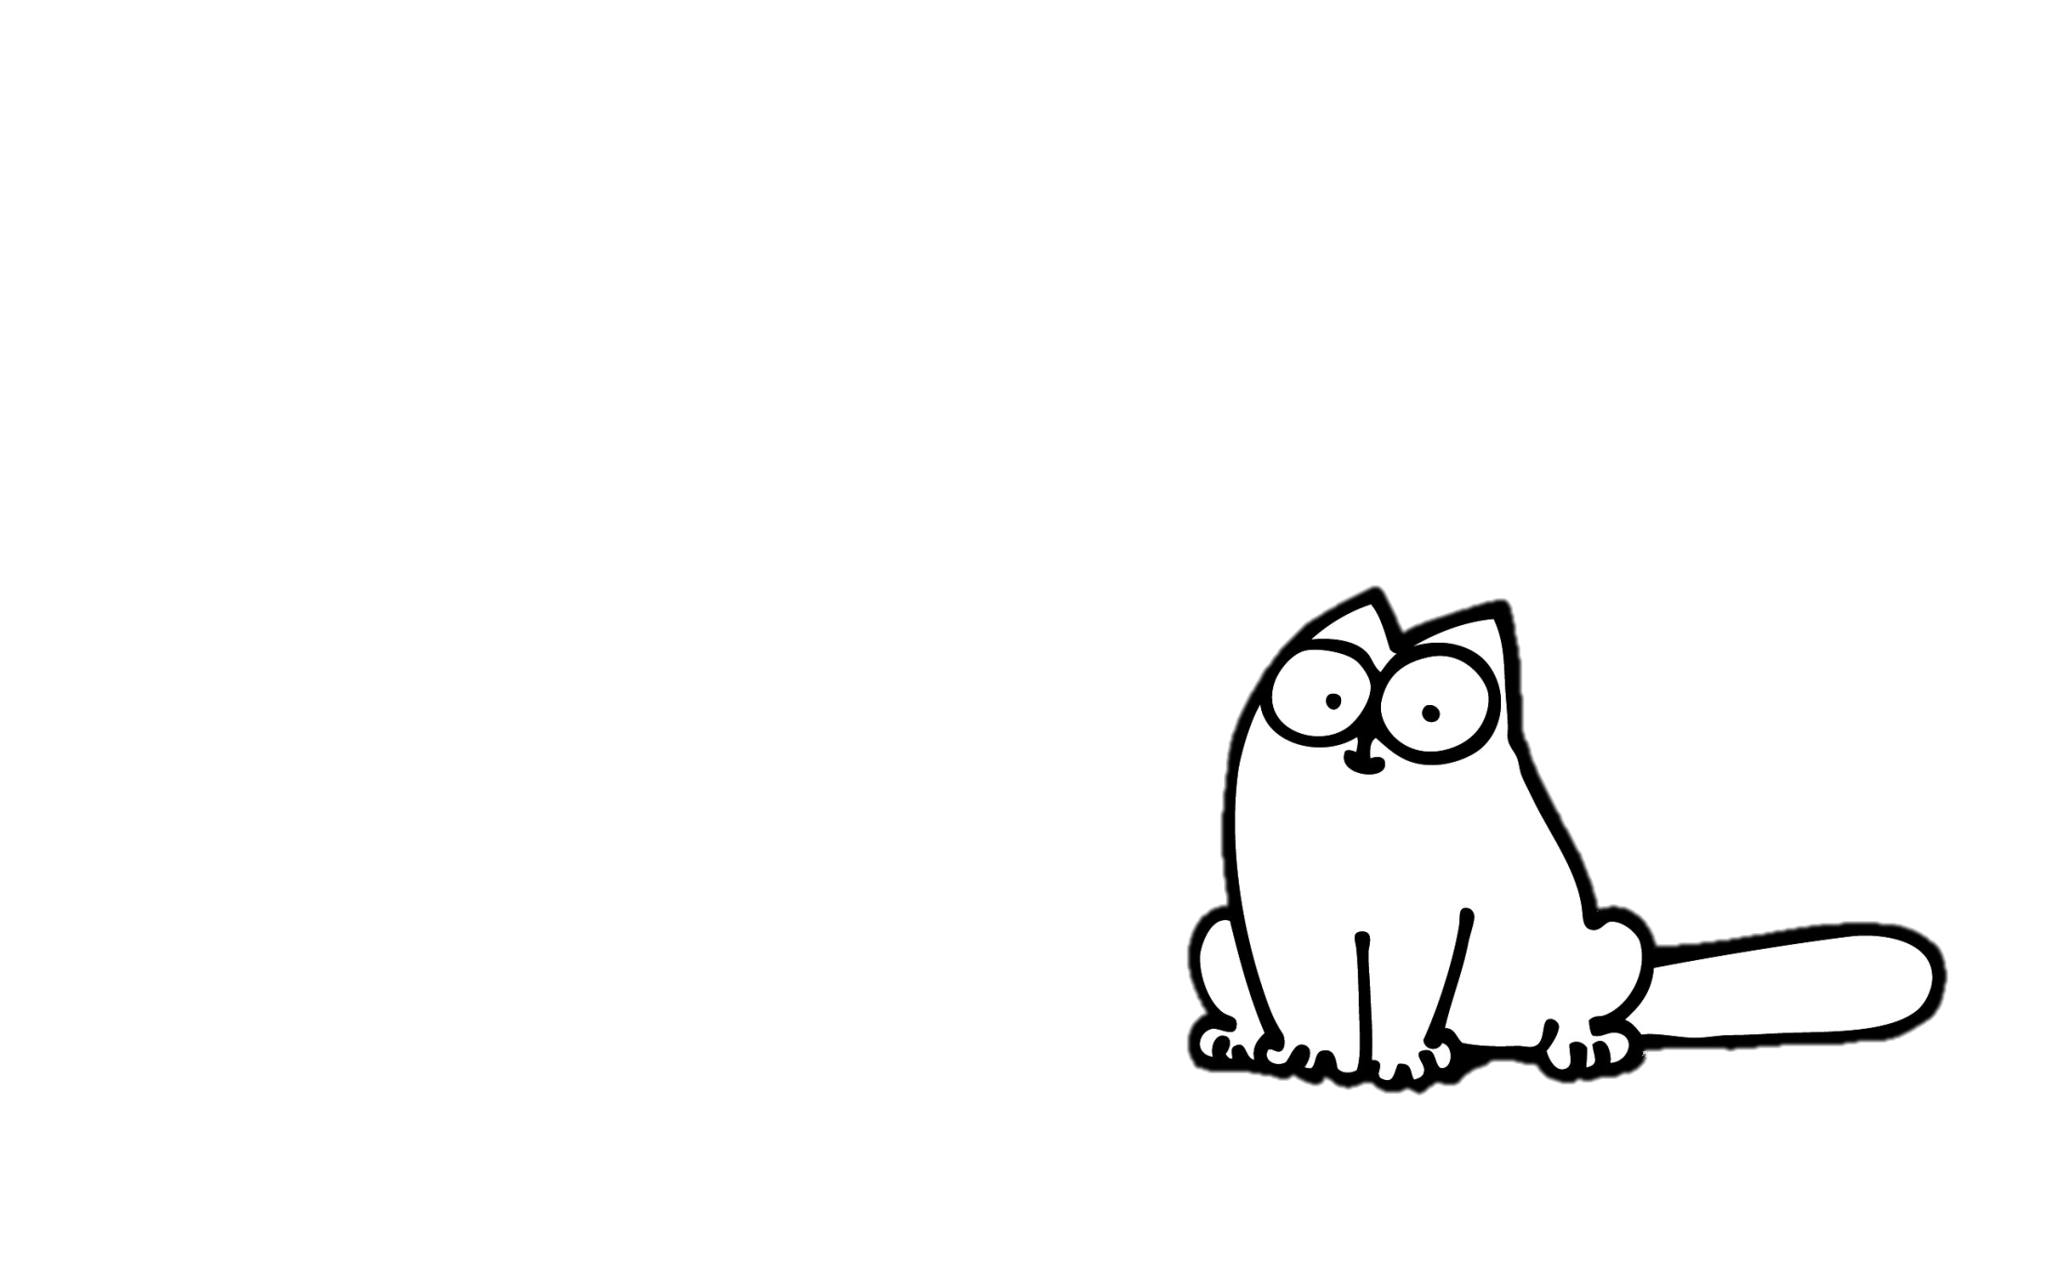
АЗБУКА МОРЗЕ

Slide 2
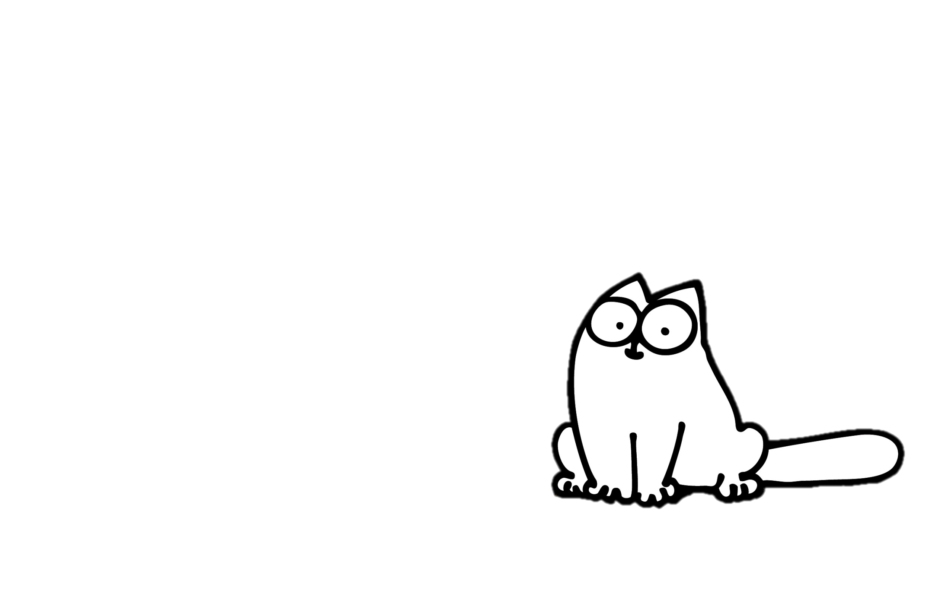
ЗНАЧЕНИЕ
- Можно зашифровать сообщение
- Узнать значение зашифрованного сообщения
- Можно запомнить язык Морзе

Slide 3
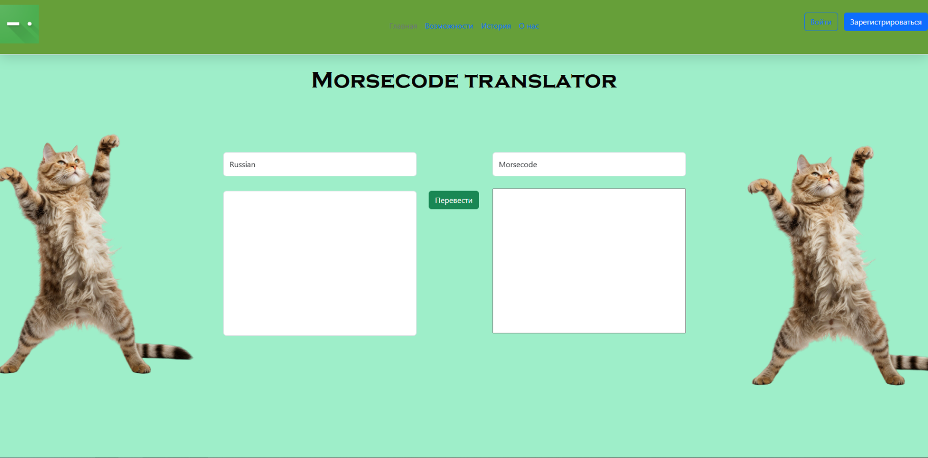

Главная страница

Slide 4
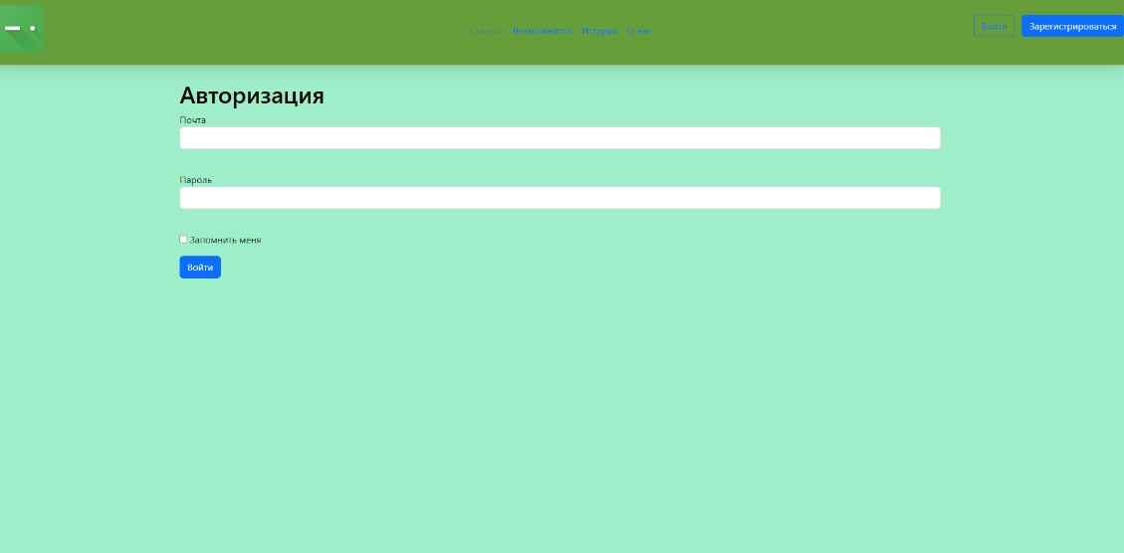
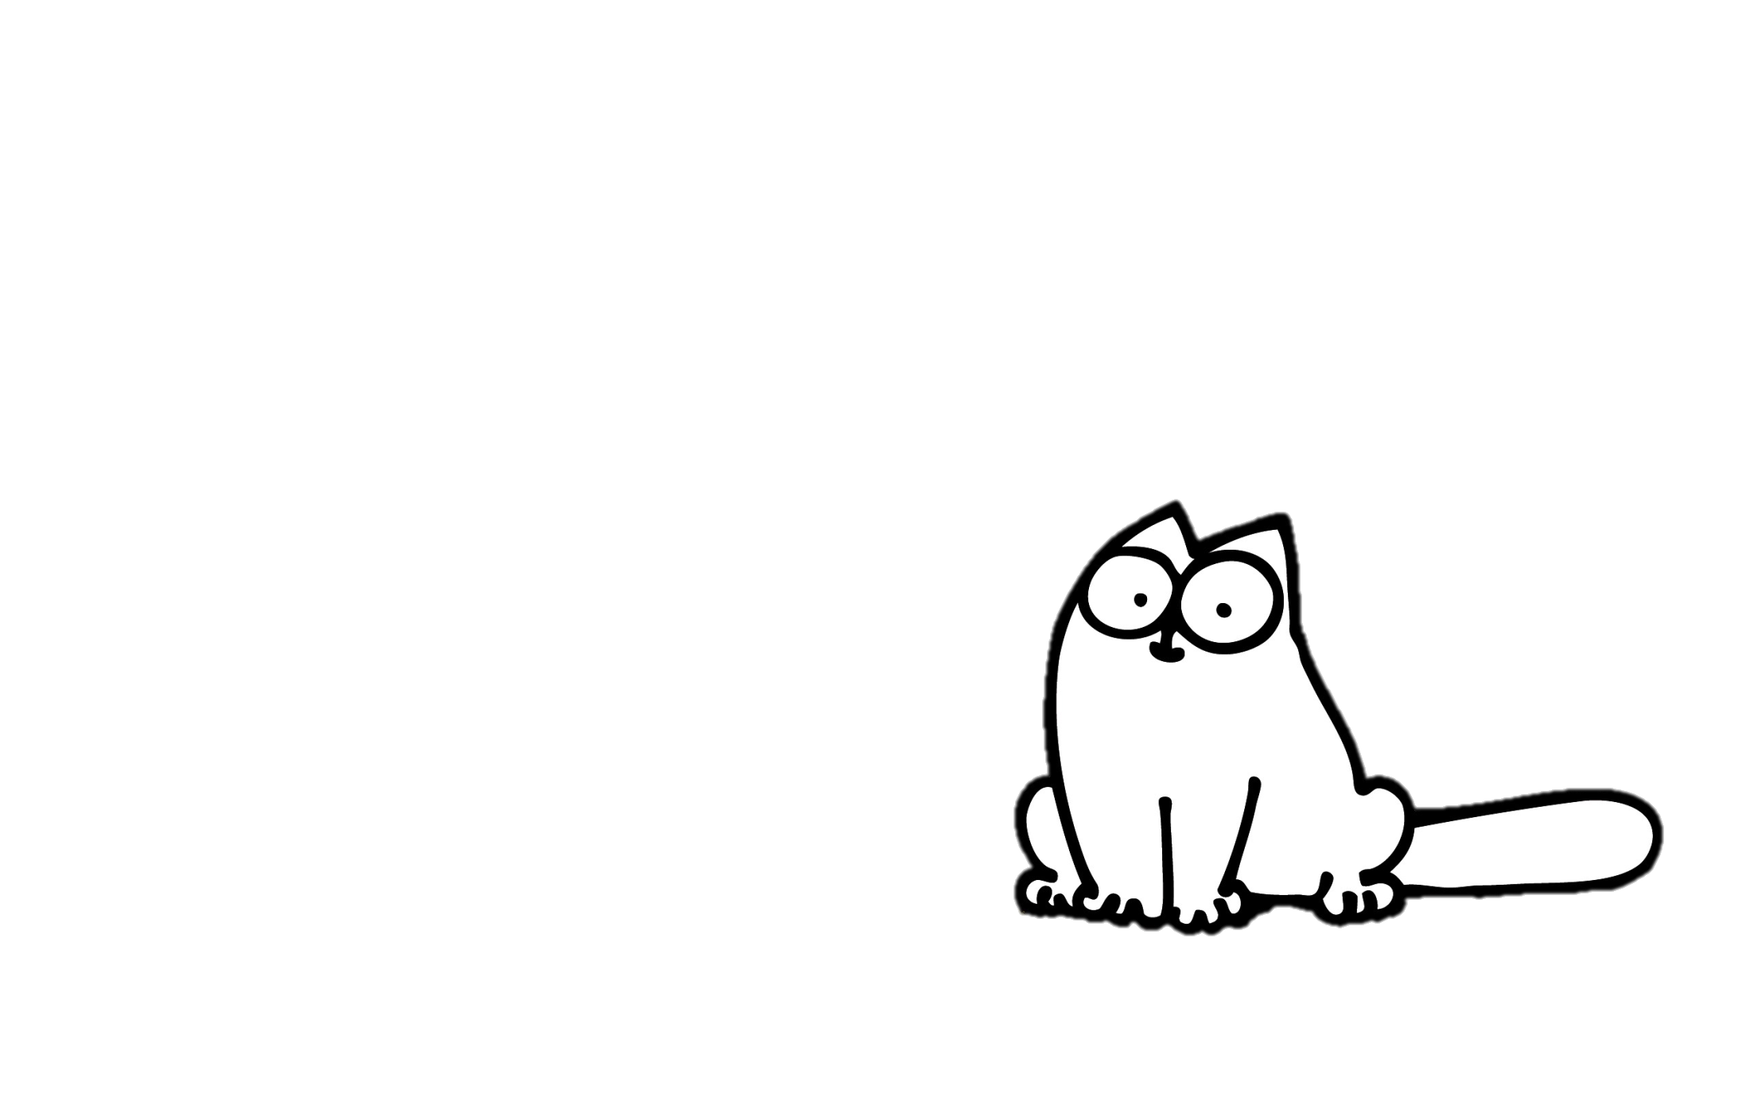
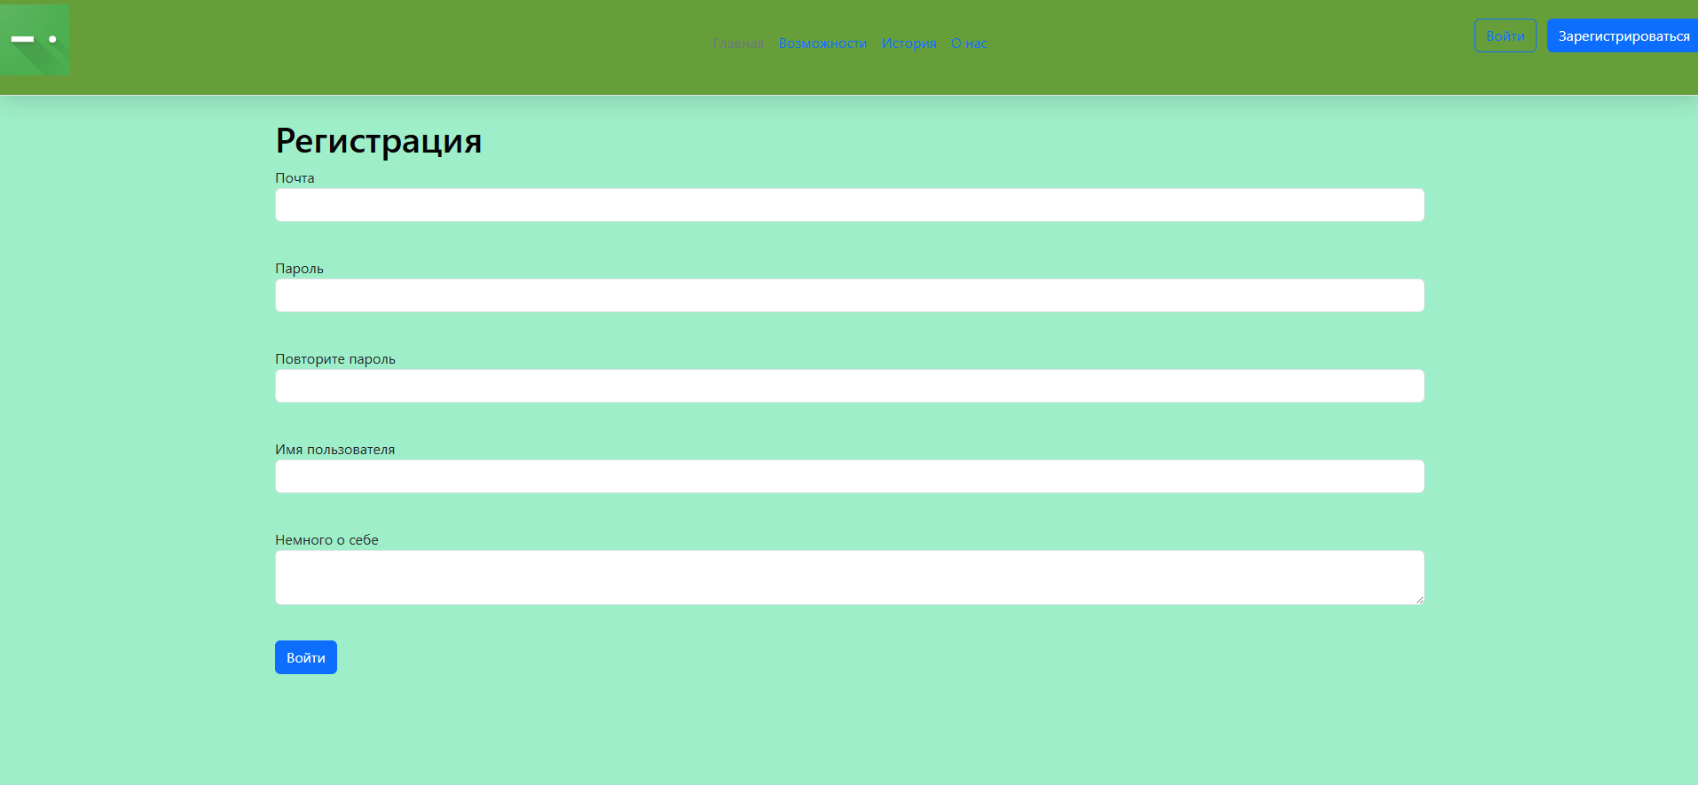
ОСНОВНОЕ ОКНО
Окно авторизации
Окно регистрации

Slide 5
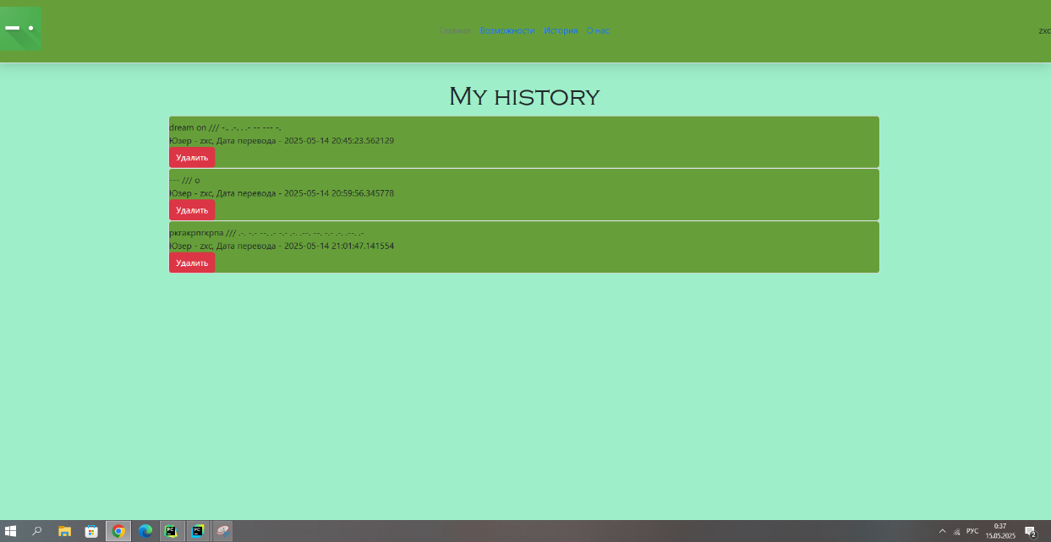
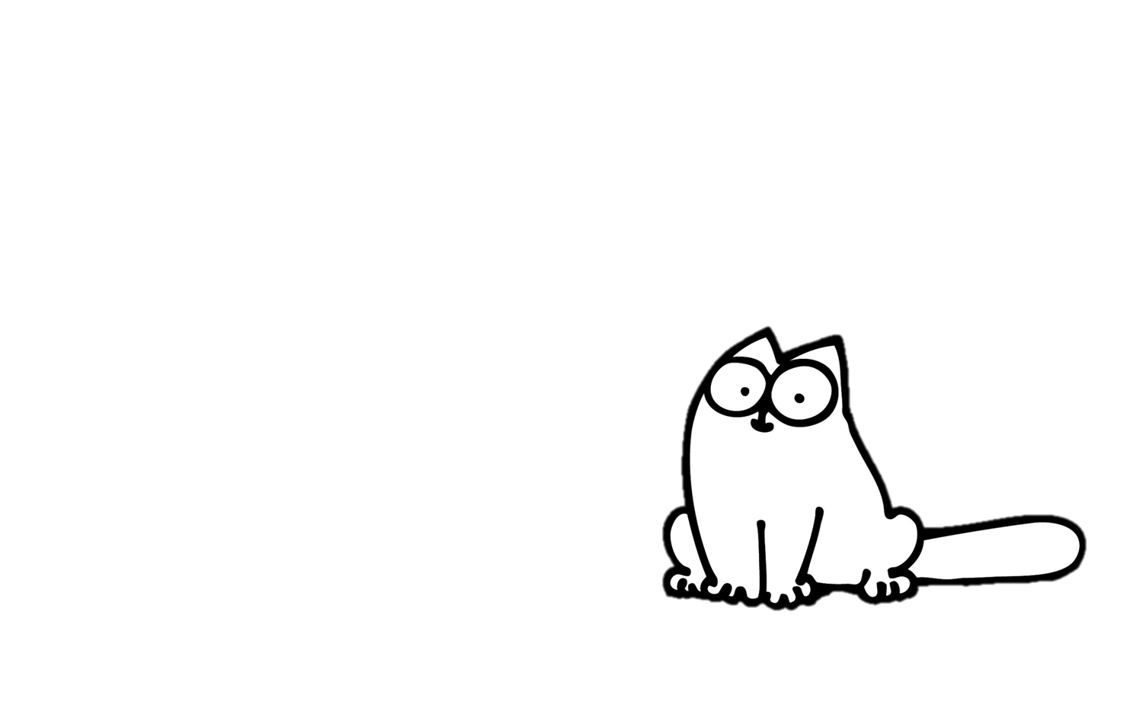
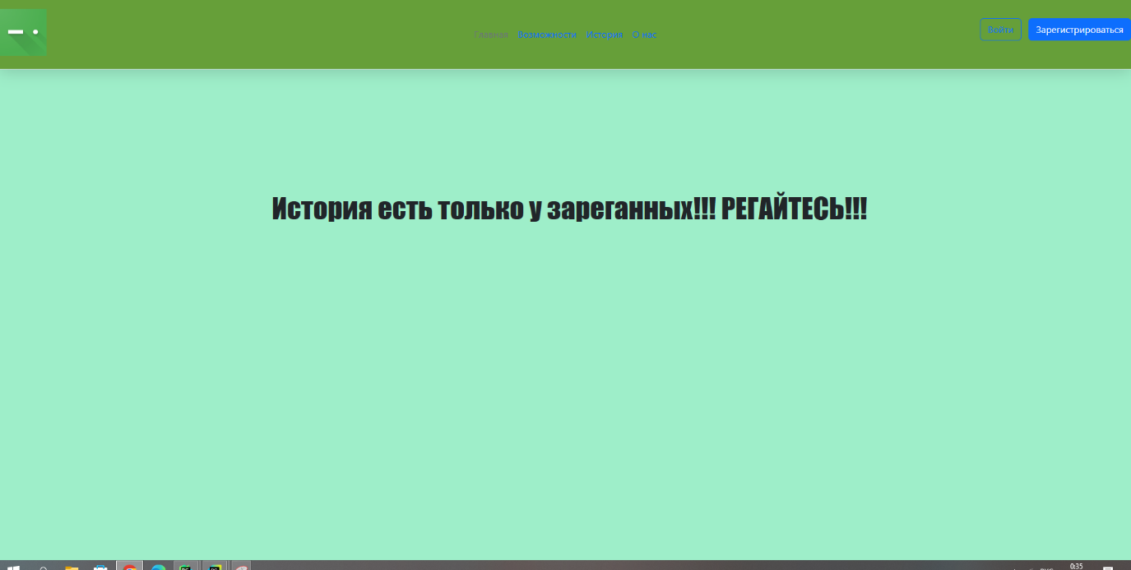
ИСТОРИЯ
Пользователь зарегистрирован
Пользователь не зарегистрирован

Slide 6
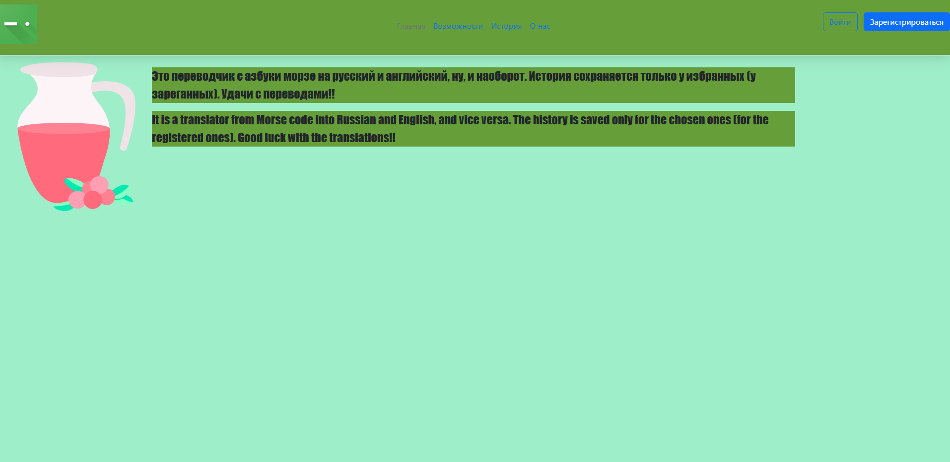
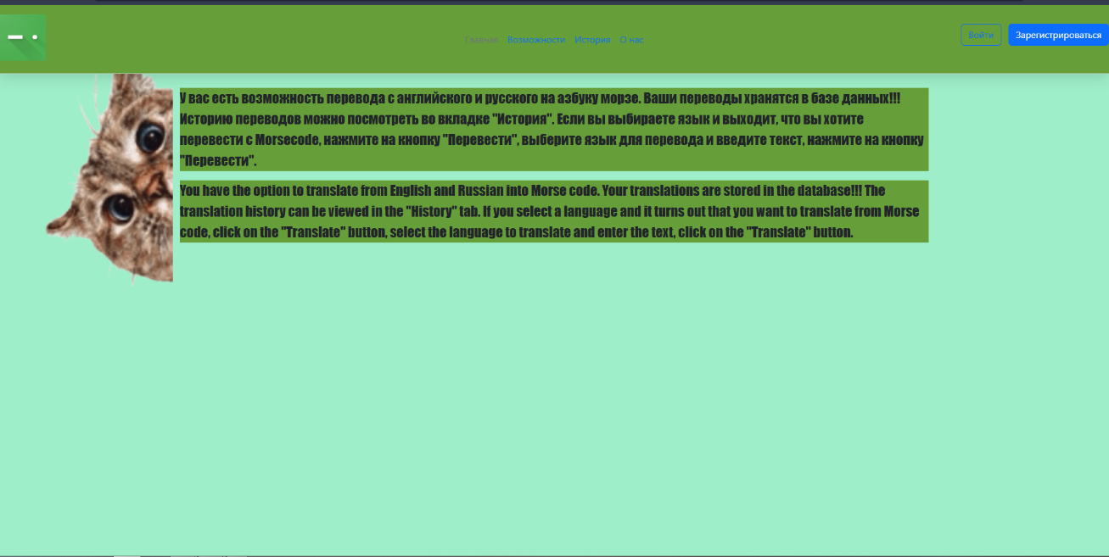
Другие вкладки
Вкладка “О нас”
Вкладка “Возможности”

